Slide 1
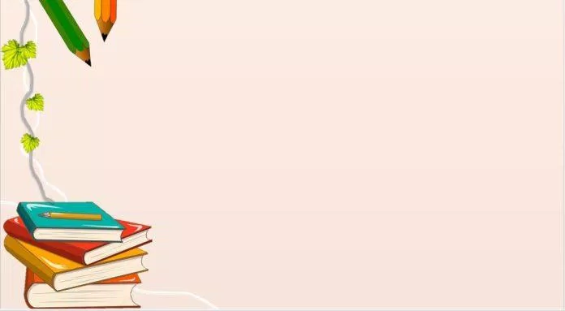


ỦY BAN NHÂN DÂN QUẬN LONG BIÊN
TRƯỜNG MẦM HOA SỮA
********
ÂM NHẠC
Vận động theo nhạc: Trời nắng, trời mưa
Nghe hát: Giọt mưa và em bé
Lứa tuổi: Mẫu giáo bé C3
Giáo viên: Nguyễn Thị Nụ
Năm học: 2023- 2024

Slide 2

Trò chuyện về
“ Thời tiết”

Slide 3

Vận động:
Trời nắng, trời mưa

Slide 4


Slide 5
Trẻ biểu diễn

Slide 6
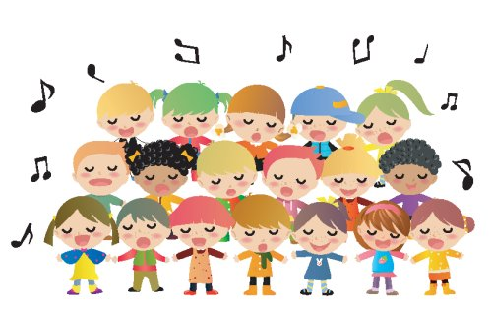

Slide 7
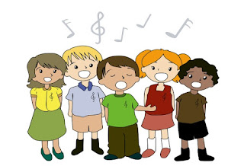

Slide 8
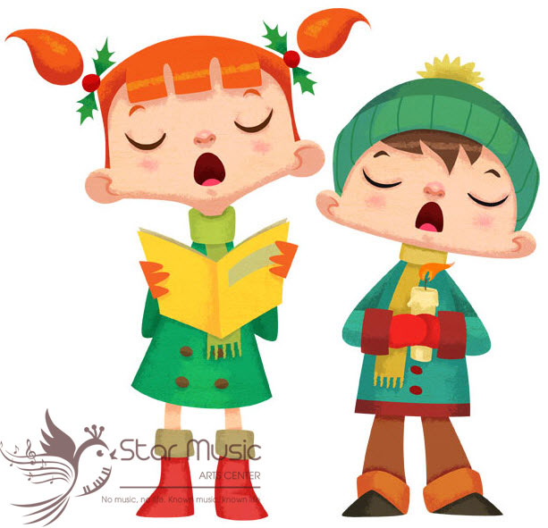

Slide 9


Slide 10
Nghe hát:
Giọt mưa và em bé

Slide 11


